Slide 1



Проект
Автоматизация word документов
Иваново 2025

Slide 2
Актуальность выбранной темы
Автоматизация работы с документами Word является крайне актуальной темой, поскольку позволяет повысить эффективность, снизить количество ошибок, улучшить согласованность, сократить затраты, а также предоставляет возможности интеграции с облачными сервисами и платформами автоматизации.

Slide 3
Цель проекта и Задачи
Цель: Разработать приложение, которое спрашивает какие то данные – создает текстовый документ – в нем автоматически появляется текст с этими введенными данными
Задачи:
1.Создание отчетов
2.Ведение дневников
3.Составление резюме
4.Заполнение анкет
5.Создание заметок

Slide 4
Название:кавказский автоматизатор шаблонов
-Экономия времени:
-Удобство использования:
-Организация данных:
-Улучшение точности:
-Гибкость:

Slide 5
Выбор языка программирования
C# – это современный, объектно-ориентированный язык программирования, разработанный компанией Microsoft. Он является частью платформы .NET и поддерживает ряд парадигм программирования, включая:
Объектно-ориентированное программирование (ООП)
Процедурное программирование
Функциональное программирование

Slide 6
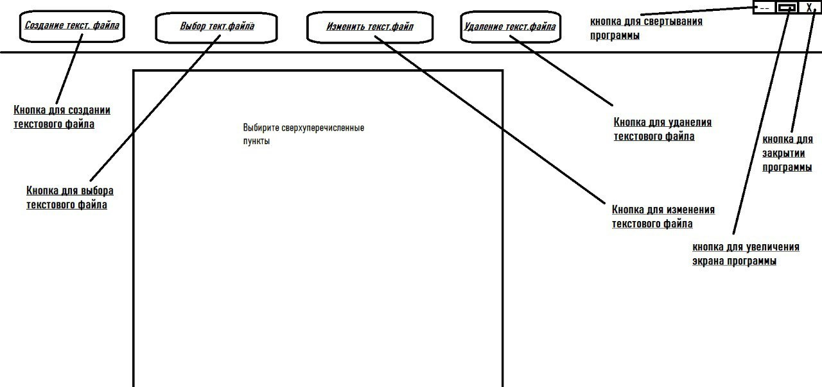
Макет приложения

Slide 7
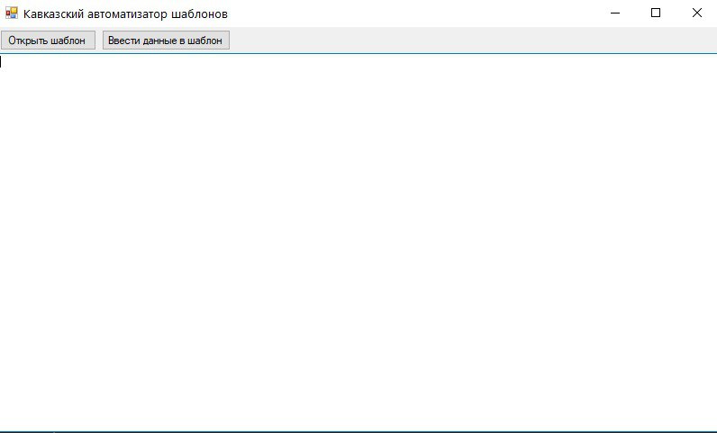
Функционал главной страницы

Slide 8
Заключение
В ходе реализации проекта было успешно создано приложение, которое помогает создавать шаблонные документы и упрощает жизнь.

Slide 9
Конец !!!

